Slide 1
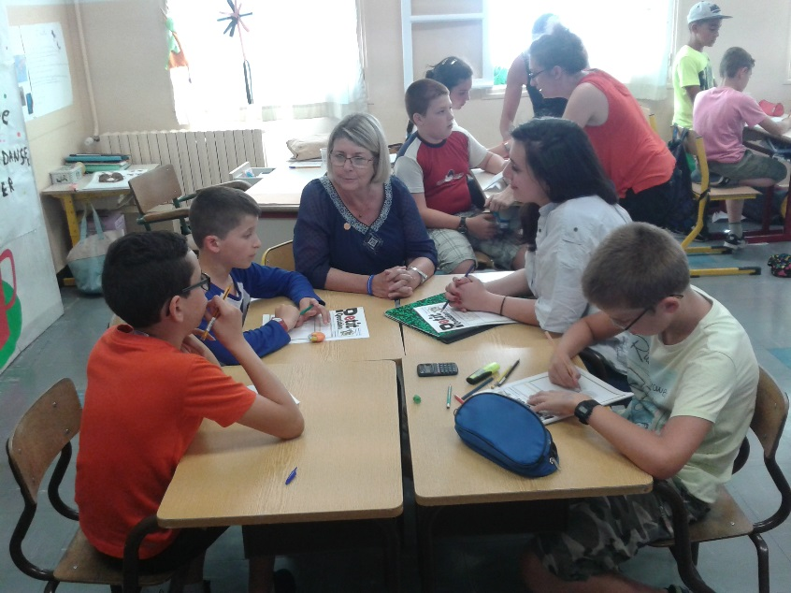
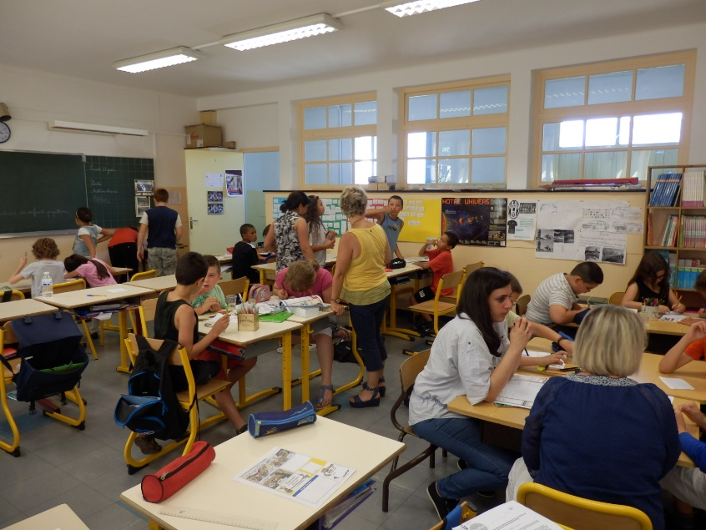
Sensibilisation des maladies rares à l’école primaire

Slide 2
Actualités
Demande d’agrément du Ministère de l’Education Nationale
Projet vidéo en cours
  Cible :
    directeur d’école et enseignants
    DG et DRH

Slide 3
Les incontournables
Prendre contact avec les écoles ou la Mairie pour les activités en centres de loisirs
Préparer en amont avec l’enseignant(e) l’intervention, expliquer le déroulé
Inviter les professionnels de santé de l’école : AVS, infirmière, médecin, psychologue…
Inviter les parents (si parents concernés)
Intervention : durée max de 2h (exposé et échanges)
Matériel à prévoir : ordinateur + vidéoprojecteur
Prévoir si vous le souhaitez 1 témoin concerné par une MR
Proposer un quizz
Faire un bilan avec l’enseignant(e) quelques jours après

Slide 4
outils de communication à prévoir
Powerpoint
Vidéos : de sensibilisation, de la Marche et du Petit Quotidien
Eléments à donner
  Exemplaires du Petit Quotidien
  Bracelets
  Pins

Slide 5

La voix des personnes atteintes de maladies rares
Un collectif de 210 associations nationales
représentant une ou plusieurs maladies rares
présenter ses fonctions

Slide 6


Vidéos
2 vidéos possibles à montrer :
  La petite casserole d’Anatole : (Adaptation du livre ) Anatole traîne derrière lui une petite casserole, et au lieu de s'intéresser à ses qualités, les gens qui le croisent regardent surtout sa casserole... Sur le handicap et l'acceptation de la différence.
  Le secret de Maël : Présenté par l'Association Française du Syndrome d'Angelman (AFSA) : www.angelman-afsa.org :
  film d'animation / dessin animé sur le thème de la différence et du handicap. Le syndrome d’Angelman est une maladie neurogénétique rare qui résulte d’une anomalie génétique sur le chromosome 15. Elle concerne les garçons comme les filles, et touche environ 1 naissance sur 12000 à 20000. Elle se manifeste par des troubles de la motricité et de l’équilibre, une absence de langage orale, une épilepsie, une déficience intellectuelle, des troubles de la sensorialité…

Slide 7
Discussion autour du film
« La Petite casserole d’Anatole »
Que signifie la petite casserole pour Anatole?
Qui est « la personne extraordinaire » ?
Y a-t-il toi aussi des choses qui te rendent différent des autres et qui te gênent ? Ou connais-tu quelqu’un qui a une « petite casserole » ?

Slide 8

Discussion autour du film
« le secret de Maël »
Quel problème à Maël ?
Comment se comporte le petit garçon avec Maël ?
Ou connais-tu quelqu’un qui est comme Maël?

Slide 9

Découvrons les maladies rares
Une maladie est dite rare
car elle touche peu de personnes

Slide 10


Les maladies rares connues
La myopathie de Duchenne
La mucoviscidose
La progéria
La leucodystrophie
La maladie des os de verre
Les enfants de la lune
Des associations connues
AFM-Téléthon
Vaincre la Mucoviscidose
Des événements connus
Téléthon
Les Virades de l’espoir

Slide 11
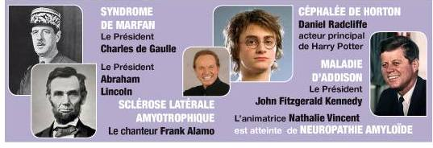
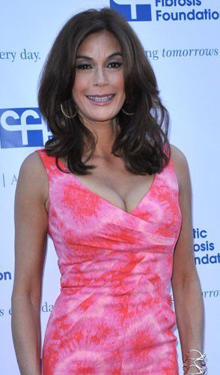


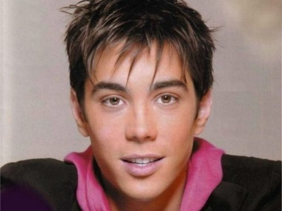
Les célébrités touchées par une maladie rare
Teri Hatcher atteinte d'une douloureuse maladie rare paralyse le bras gauche
Winnie Harlow la mannequin canadienne atteinte d'une maladie de peau, le Vitiligo
Hélène Segara
Récente Maladie oculaire
Grégory Lemarchal
Était atteint de la mucoviscidose

Slide 12
Détail des maladies
Le syndrome de Marfan est une maladie génétique rare. Il est caractérisé par l'atteinte d'un ou plusieurs organes et peut notamment provoquer des troubles squelettiques (grande taille, scoliose), ophtalmologiques (ectopie du cristallin), cardiaques (dilatation de l'aorte).
La sclérose latérale amyotrophique (SLA), ou maladie de Charcot (du nom du médecin qui l’a décrite au 19ème siècle), est une maladie neurodégénérative caractérisée par un affaiblissement puis une paralysie des muscles des jambes et des bras, des muscles respiratoires, ainsi que des muscles de la déglutition et de la parole. Les fonctions intellectuelles et sensorielles ne sont pas touchées. C’est une maladie évolutive grave résultant d’une destruction des cellules nerveuses (neurones), qui réduit l’espérance de vie des personnes atteintes.
La céphalée de Horton est un mal de tête de type primaire caractérisé par des crises de douleurs violentes localisées au niveau d’un seul côté de la tête, entre le front et la nuque.
La maladie d'Addison, appelée également insuffisance surrénalienne primaire, est une maladie rare, touchant environ 30 personnes par million d'habitants.
La maladie d'Addison est due à une atteinte des glandes surrénales, plus précisément la partie corticosurrénale, qui conduit à un arrêt de la sécrétion d'aldostérone et de cortisol. Cela se traduit par une baisse de la tension artérielle et une fatigue continue qui gênent la vie de tous les jours.
La neuropathie amyloïde débute généralement par une atteinte de la sensibilité avec des engourdissements et des douleurs qui touchent initialement les pieds. Ceux-ci s’étendent progressivement à l’ensemble des membres inférieurs puis aux mains et à l’ensemble des membres supérieurs. L’atteinte motrice va survenir plus tardivement, d’abord au niveau des pieds puis selon la même progression que les troubles sensitifs ce qui peut entrainer une altération de la marche et de la fonction des mains. Le degré et la rapidité de l’atteinte nerveuse dépend du type de l’amylose. Elle diffère également d’un patient à l’autre.

Slide 13
Le vitiligo est une maladie de peau qui provoque l'apparition de zones dépigmentées sur le corps. Des sortes de "taches blanches" plus ou moins importantes en fonction du type de vitiligo et du stade de la maladie. Ces taches correspondent à l'absence de mélanine, un pigment qui nous protège des rayonnements UV et qui est produit par notre peau.
La mucoviscidose est une maladie génétique et héréditaire qui touche les cellules qui tapissent différents organes tels que les voies respiratoires, le tube digestif, les glandes sudorales en altérant leurs sécrétions (mucus, sueur, …)

Slide 14

Qu’est ce qu’une maladie rare ?
Une maladie rare touche moins de 1 personne sur 2 000.
Plus de 3 millions de Français atteints
65 % des maladies rares débutent durant l’enfance, sont graves et invalidantes et 80 % sont d’origine génétique
6 à 7 000 maladies rares identifiées à ce jour
une maladie rare n’est pas contagieuse. Il est parfois difficile de se rendre compte qu’un copain a une maladie rare, car cela ne se voit pas toujours. Il se peut qu’il soit souvent absent à cause de ses rendez-vous chez les médecins.
Une maladie rare, ce n’est pas comme un rhume. C’est bien plus grave, parfois même très grave, et c’est pour la vie. Certaines peuvent empêcher de bouger, de voir, de réfléchir, de respirer correctement ou de résister aux infections.

Slide 15

Principales difficultés
Trouver le nom de la maladie : maladie peu connue
(Errance diagnostique : 2,8 ans en moyenne )
Quelle est l’origine de ces maladies ?
La plupart de ces maladies sont génétiques. Même si la recherche a fait beaucoup de progrès ces dernières années, il existe peu de traitements et peu de médicaments pour la majorité des maladies rares.
Le malade se sent seul, isolé.

Slide 16


Le rôle des associations
Faire avancer la recherche
Accompagner les familles
Informer les médecins et professionnels de santé
Faire connaitre la maladie

Slide 17

La Marguerite
L’Alliance Maladies
Rares regroupe
des associations
de malades. Elle a choisi
la marguerite comme
symbole des maladies rares.
La fleur est représentée
avec 20 pétales dont
un bleu, car 1 personne
sur 20 est concernée
par une maladie rare.

Slide 18

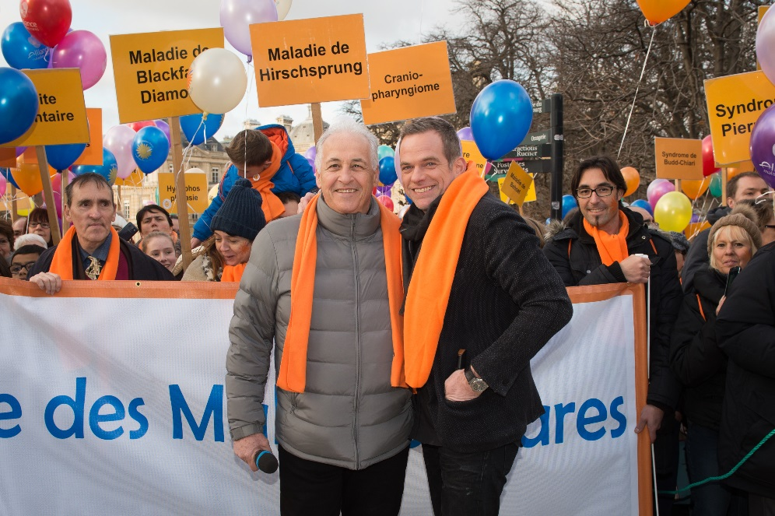
La Marche des Maladies Rares
Plus de 2000 marcheurs touchées, familles et amis
Marche dans le cadre du Téléthon et retransmise sur France TV
Faire connaître les maladies rares auprès du grand public
Marche avec des musiciens, clown
Vidéo 2015

Slide 19
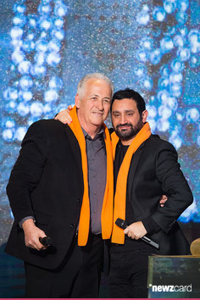

Téléthon
La Marche des Maladies Rares sur le plateau Tv du Téléthon

Slide 20

17e Marche des Maladies Rares – 4 décembre 2016

Slide 21


Journée internationale des maladies rares
La Journée internationale des maladies rares Cette journée est célébrée le 28 ou le 29 février. Ce jour-là, des animations sont proposées dans
84 pays du monde. Dans chaque capitale, des gens se rassemblent pour défendre les personnes qui souffrent d’une maladie rare. En France, des événements sont organisés dans des hôpitaux, des centres commerciaux... pour expliquer les maladies ou des discussions.
Vidéo 2015 Petit Quotidien

Slide 22
Quizz
Vrai ou faux ? Une maladie rare est contagieuse.
Quelle fleur symbolise les maladies rares ?
Leur travail permet de faire avancer la connaissance sur les maladies rares. Qui sont-ils ?

Slide 23

Et selon toi…
…comment peux-tu accompagner un(e) camarade atteint(e) d’une maladie rare à l’école ?

Slide 24


Autres pistes sur le thème des maladies rares – du handicap – de la différence
Mina la fourmi - Anne Marie Chaputon - Dès 4 ans
Dans la fourmilière, toutes ont leur place... sauf Mina. Elle n’a que cinq pattes au lieu de six. Quand elle propose d’aider les autres, elles refusent poliment. Pourtant, Mina aimerait participer à la vie de la colonie, com-me tout le monde. Son courage prouvera aux ouvrières que, même avec une patte en moins, à l’intérieur on est comme les autres et qu’on peut être utile. - Éditions Père Castor Mini Castor
Bakoumba (Relié) - Agnès Patron – Dés 3 ans
Je m'appelle Bakoumba. Je suis trop grand, trop maigre, souvent fatigué, et j'ai de grosses lunettes sur le nez. Tout le monde se moque de moi !
Azuro, le dragon bleu - album jeunesse écrit par Laurent et Olivier Souillé. Dés 3 ans
« Azuro est dragon bleu adorable. Mais chaque jour, il subit les moqueries des autres dragonneaux de son école. Car Azuro n’est pas un dragon comme les autres : pour son espèce, ses écailles d’un bleu scintillant sortent de l’ordinaire, et il ne crache pas du feu, mai de l’eau… Abandonné de tous, Azuro va s’envoler vers l’inconnu, et découvrir qu’ailleurs, sa différence peut devenir une force. »
Azuro est un album qui traite du thème de la différence avec douceur. Ce livre est dédié aux personnes atteintes du syndrome de Williams.

Slide 25


Autres pistes sur le thème des maladies rares – du handicap – de la différence
Le Voyage de Luna Album – 7 novembre 2002 - de Diane Barbara (Auteur), Frédérick Mansot (Illustrations) Dés 7 ans
La maman de Luna, l'héroïne de cette histoire, est atteinte d'une maladie héréditaire. Luna se demande si elle risque elle aussi d'avoir la même maladie. Au fil des pages et de son voyage, elle découvre que la maladie touche d'autres personnes de sa famille et trouve avec eux des réponses aux questions qu'elle se pose. A la fin du livre, certains mots compliqués sont expliqués. S'il y en a que tu ne comprends pas, tu peux, comme Luna, interroger tes parents ou des scientifiques, un généticien par exemple. Et maintenant, accompagne Luna, toi qui, comme elle, as envie de comprendre...
Les albums Félix Moyen-Finaud – dés 6 ans
Afin de mieux pouvoir apprivoiser, comprendre et supporter la fièvre méditerranéenne familiale, cet album a été conçu pour expliquer aux enfants cette drôle de maladie, pas si marrante que cela !
C'est l'histoire de Félix Moyen Finaud, dit le Général FMF.
Cet album a été créé à l'initiative de l'association Française de la Fièvre Méditerranéenne Familiale et des Fièvres Récurrentes Héréditaires (AFFMF) et avec le soutien de la Fondation Groupama pour la santé.

Slide 26


Autres pistes sur le thème des maladies rares – du handicap – de la différence
L'enfaon – Éric Simard – A partir de 9 ans
Tous les enfants étaient accompagnés de leurs parents. Tous sauf lui. Lorsqu'un oiseau passait au-dessus de l'école, il levait la tête et le suivait des yeux. Ses yeux... Je me souviens qu'ils étaient larges, très larges, plus larges que tous ceux des enfants qui jouaient dans la cour. Il y a un nouveau dans la classe de Leïla. Mais L'enfaon n'est pas un élève comme les autres, il vient du CHGM, le Centre des Humains Génétiquement Modifiés.
Dans les yeux de Léna - Roxane Marie Galliez (Auteur) Justine Brax (illustration) - Entre 6-9 ans
Dans les yeux de Léna, le monde s'arrête parfois. Car Léna vit dans son propre univers, loin des autres. En levant le voile sur le syndrome de Rett, une maladie rare d'origine génétique, ce conte poétique, touchant et rempli d'amour présente de façon très personnelle la différence et le handicap. Dans les yeux de Léna, invite, par le biais d'un conte poétique à renouveler le regard que nous portons sur la personne handicapée et, plus largement, sur ceux qui nous troublent par leurs différences. Dans les yeux de Léna, propose plusieurs niveaux de lecture, le premier, évident est celui d'un conte onirique. Le second est métaphorique, Dans les yeux de Léna, c'est la mise en scène poétique d'un handicap bien réel : le syndrome de Rett.

Slide 27


Autres pistes sur le thème des maladies rares – du handicap – de la différence
La princesse Palatine – Lorette Berger – dés 6 ans
Dans un univers moderne et poétique inspiré du conte traditionnel, La princesse Palatine, nous raconte l’histoire d’une petite fille pas tout à fait comme les autres…
Alice sourit - Jeanne Willis (Auteur) - Dés 3 ans
Alice rit, Alice chante, Alice monte à cheval, Alice se balance, Alice est fière, Alice boude, Alice est contente... Voilà Alice, elle est comme ça, tout simplement, comme toi et moi.

Slide 28
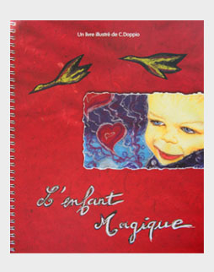
Autres pistes sur le thème des maladies rares – du handicap – de la différence
"L'Enfant Magique", livre de Christine Doppio -Cet ouvrage illustré est un support de sensibilisation à la différence. Il peut être lu en famille, ou en classe primaire. « Comment faire face à l’annonce d’un diagnostic tel que le syndrome de Williams ? En cheminant, petit à petit, le ciel s’est découvert; En réaction, j’ai mis en couleurs la magie de mon enfant. Sur les couleurs , des mots se sont posés. Un livre est né, une belle aventure avec, aux côtés de l’association. Je vous invite à découvrir l’univers de ces enfants qui transforment nos vies: nos enfants magiques ! »

Slide 29
Sensibilisation des maladies rares au secondaire

Slide 30
Retour de Claudie
Quelques remarques à la suite des interventions dans les classes journée internationale 28Février
Eléments facilitateurs :
-avoir trouvé un professeur « ouvert » et un établissement accueillant sans obstacle administratif
- un professeur rencontré grâce à une action APF
-des classes « médico sociales » soit terminales, soit préparatoires aux concours infirmiers, kinés etc
-un lycée privé ne demandant pas des autorisations inspection d’Académie mais habitué aux interventions extérieures : Banque alimentaire etc.
Quelques remarques facilitant la présentation des maladies rares
Expliquer pourquoi on intervient : exposé (rapide) de mon histoire personnelle( ce que je ne fais pas dans d’autres interventions)
Susciter la sympathie, pas la compassion, via les difficultés : l’errance diagnostic,la solitude, le soulagement de découvrir une association pour le partage des difficultés
-Importance d’établir un dialogue : personnalités connues (Grégory l
Le marchal) le téléthon, personnes de leur entourage , et si c’était une maladie rare
-quelques chiffres, quelques infos présentation de l’Alliance , évocation du rôle pionnier de la France pour les PNMR
Attention : pas d’exposé-conférence mais importance de maintenir le dialogue questions-réponses
-Importance de distribuer le matériel fourni par l’Alliance, seulement à la fin de la présentation
Même ces grands enfants sont ravis d’avoir pins etc et même BD pour leurs petits frères ou sœurs
Importance de laisser un TShirt au délégué de classe et aux professeurs
Importance de la photo souvenir
Remarque : le power point élaboré pour les collèges était prévu avec quelques modifications mais pour des raisons techniques il n’ a pas pu être utilisé .Le maintien du dialogue vivant me semble plus important toutefois le power point peut servir d’aide mémoire : un cadre pour l’intervenant et l’auditoire
Un exercice :utiliser le « repérage » dans le guide interactif

Slide 31
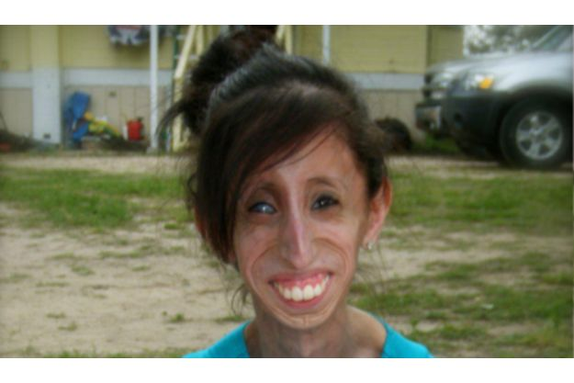
Vidéo : témoignage de Lizzie
L'histoire de Lizzie, ou manger pour survivre
Lizzie doit manger toutes les 15 minutes pour rester en vie. Souffrant d'un syndrome inexpliqué, cette américaine ne grossit pas.
Son apparence pourrait faire croire que la jeune femme est anorexique. Mais Lizzie Velasquez souffre en fait d’un syndrome rare - si rare qu'il n'a pas été diagnostiqué, voir encadré -, qui empêche son corps de stocker la graisse et donc de prendre du poids. Malgré une soixantaine de repas quotidiens.

